Slide 1
KMA No.1364 Tahun 2021
Peta Proses Bisnis Kementerian Agama
BIRO ORGANISASI DAN TATA LAKSANA
SEKRETARIAT JENDERAL KEMENTERIAN AGAMA REPUBLIK INDONESIA
Jakarta, 2022

Slide 2
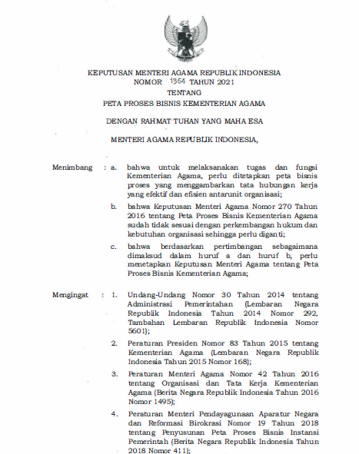
KEPUTUSAN MENTERI AGAMA
Nomor 1364 Tahun 2021 tentang Peta Proses Bisnis Kementerian Agama
Dengan terbitnya Keputusan Menteri Agama Nomor 1364 Tahun 2021 ini mengatur Proses Bisnis untuk satu Kementerian agar terciptanya tatanan alur yang efektif dan efisien dalam hubungan Proses Bisnis Kementerian Agama.

Slide 3
KEPUTUSAN MENTERI AGAMA
Nomor 1364 Tahun 2021 tentang Peta Proses Bisnis Kementerian Agama
DASAR HUKUM
Undang-Undang Nomor 30 Tahun 2014 tentang Administrasi Pemerintahan (Lembaran Negara Republik Indonesia Tahun 2014 Nomor 292, Tambahan Lembaran Republik Indonesia Nomor 5601);
Peraturan Presiden Nomor 83 Tahun 2015 tentang Kementerian Agama (Lembaran Negara Republik Indonesia Tahun 2015 Nomor 168);
Peraturan Menteri Agama Nomor 42 Tahun 2016 tentang Organisasi dan Tata Kerja Kementerian Agama (Berita Negara Republik Indonesia Tahun 2016 Nomor 1495);
Peraturan Menteri Pendayagunaan Aparatur Negara dan Reformasi Birokrasi Nomor 19 Tahun 2018 tentang Penyusunan Peta Proses Bisnis Instansi Pemerintah (Berita Negara Republik Indonesia Tahun 2018 Nomor 411);
Peraturan Menteri Agama Nomor 19 Tahun 2019 tentang Organisasi dan Tata Kerja Instansi Vertikal Kementerian Agama (Berita Negara Republik Indonesia Tahun 2019 Nomor 1115);

Slide 4
Peraturan Menteri PANRB Nomor 19 Tahun 2018 Tentang Penyusunan Peta Proses Bisnis Instansi Pemerintah
DASAR HUKUM
Undang-Undang Nomor 30 Tahun 2014 tentang Administrasi Pemerintahan (Lembaran Negara Republik Indonesia Tahun 2014 Nomor 292, Tambahan Lembaran Republik Indonesia Nomor 5601);
Peraturan Presiden Nomor 83 Tahun 2015 tentang Kementerian Agama (Lembaran Negara Republik Indonesia Tahun 2015 Nomor 168);
Peraturan Menteri Agama Nomor 42 Tahun 2016 tentang Organisasi dan Tata Kerja Kementerian Agama (Berita Negara Republik Indonesia Tahun 2016 Nomor 1495);
Peraturan Menteri Pendayagunaan Aparatur Negara dan Reformasi Birokrasi Nomor 19 Tahun 2018 tentang Penyusunan Peta Proses Bisnis Instansi Pemerintah (Berita Negara Republik Indonesia Tahun 2018 Nomor 411);
Peraturan Menteri Agama Nomor 19 Tahun 2019 tentang Organisasi dan Tata Kerja Instansi Vertikal Kementerian Agama (Berita Negara Republik Indonesia Tahun 2019 Nomor 1115);

Slide 5
PETA PROSES BISNIS
Terdiri dari:
Definisi:
1.
Peta Proses
Peta Proses Bisnis adalah diagram yang menggambarkan hubungan kerja yang efektif dan efisien antar unit organisasi untuk menghasilkan kinerja sesuai dengan tujuan pendirian organisasi agar menghasilkan keluaran yang bernilai tambah bagi pemangku kepentingan.
Peta Proses Bisnis terdiri dari :
2.
Peta Relasi
Peta Sub Proses
3.
Peta Lintas Fungsi
4.

Slide 6
Proses Utama
Pemahaman dan Layanan Keagamaan
Pemeliharaan Umat Beragama
Optimsalisasi Ekonomi Umat Beragama
Penjaminan Produk Halal
Peningkatanan Kualitas Pendidikan Agama dan Keagamaan
Peningkatanan Akses dan Mutu Pendidikan Madrasah
Peningkatan Akses, Mutu Daya Saing Pendidikan Tinggi Keagamaan
Peningkatan Mutu Pesantren dan
Peningkatan Kualitas Penyelenggara Haji dan Umrah
Peta Proses Bisnis
Proses Pendukung
Pengelola Layanan Hukum, Administrasi dan Sarana Prasarana
Penataan Organisasi dan Sistem Manajemen
Pengelolaan dan Pengembangan Sumber Daya Manusia
Pengelolaan Kinerja dan Anggaran
Pengelolaan Data, Pelayanan Informasi Publik/Pengaduan dan Sistem Informasi
Pelayanan Media, Humas dan Antar Lembaga
Proses Lainnya
Sistem Pengawasan

Slide 7
PETA PROSES BISNIS KEMENTERIAN AGAMA
Proses utama, merupakan proses yang meliputi menciptakan aliran nilai utama Kementerian Agama, meliputi:
1. pemahaman dan layanan keagamaan;
2. pemeliharaan kerukunan umat beragama;
3. optimalisasi potensi ekonomi keagamaan;
4. penjaminan produk halal;
5. peningkatan kualitas pendidikan agama dan keagamaan;
6. peningkatan akses dan mutu pendidikan madrasah;
7. peningkatan akses, mutu, relevansi, dan daya saing pendidikan tinggi keagamaan;
8. peningkatan mutu pesantren; dan
9. peningkatan kualitas penyelenggaraan haji dan umrah.
7

Slide 8
PETA PROSES BISNIS KEMENTERIAN AGAMA
Proses pendukung, merupakan proses yang mengelola operasional dari suatu
sistem dan memastikan proses utama berjalan dengan baik, meliputi:
1. pengelolaan layanan hukum, administrasi, dan sarana prasarana;
penataan organisasi dan sistem rrianajemen;
pengelolaan dan pengembangan sumber daya manusia;
pengelolaan kinerja dan anggaran;
pengelolaan data, pelayanan informasi publik/ pengaduan, dan sistem informasi; dan
pelayanan media, humas, dan antarlembaga.
Proses lainnya, merupakan proses yang tidak memiliki kaitan langsung dengan proses. inti namun menghasilkan nilai manfaat bagi pemangku kepentingan eksternal, yakni peningkatan sistem pengawasan.
8

Slide 9
PETA PROSES BISNIS DAN REFORMASI BIROKRASI
Lampiran Permenpanrb Nomor 26 Tahun 2020 Hlm. 21
9

Slide 10
KERANGKA PENGEMBANGAN PETA PROSES BISNIS
PETA PROSES BISNIS
Alur kerja yang dibutuhkan untuk menjalankan sasaran utama bisnis
Sub-
proses
Serangkaian alur kerja yang logis, berhubungan dan sekuensial membuat suatu bagian proses makro
Cross Function
Activities
Bagian-bagian didalam suatu proses bisnis
Langkah-langkah detail untuk melaksanakan suatu aktivitas
Task
Standard Operating Prosedure (SOP)
10

Slide 11
ELEMEN PETA PROSES BISNIS
Pelaku
Pelaku
Cross Functional Map
Berubah apabila struktur berubah
Berubah apabila struktur berubah
Relationship
Map
Aktivitas
Proses
Proses
Process Map
Sub Process Map
Berubah apabila mandat berubah
Proses
Business process atau Sub-business process : merupakan peta yang menggambarkan hubungan antara “Proses dengan Proses”;
Cross functional map : merupakan peta yang menggambarkan hubungan antara “Pelaku dengan Aktivitas”;
Relationship map : merupakan peta yang menggambarkan hubungan antara “Pelaku dengan Proses”;
Pendekatan Supplier-Input-Process-Output-Customer (SIPOC)
11

Slide 12
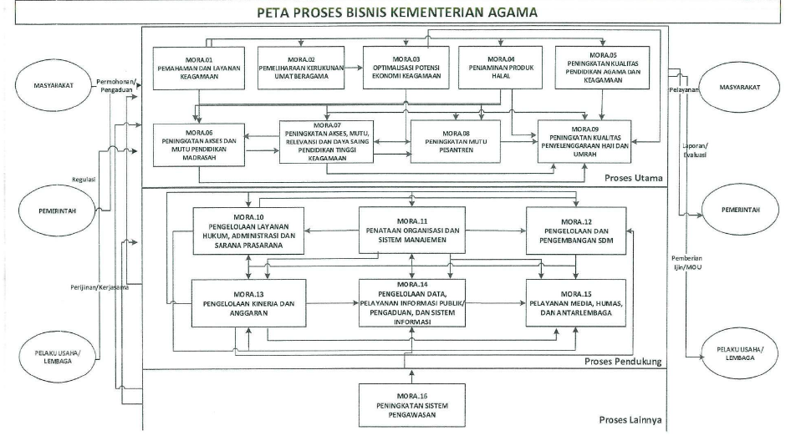
PETA PROSES BISNIS KEMENTERIAN AGAMA
12

Slide 13
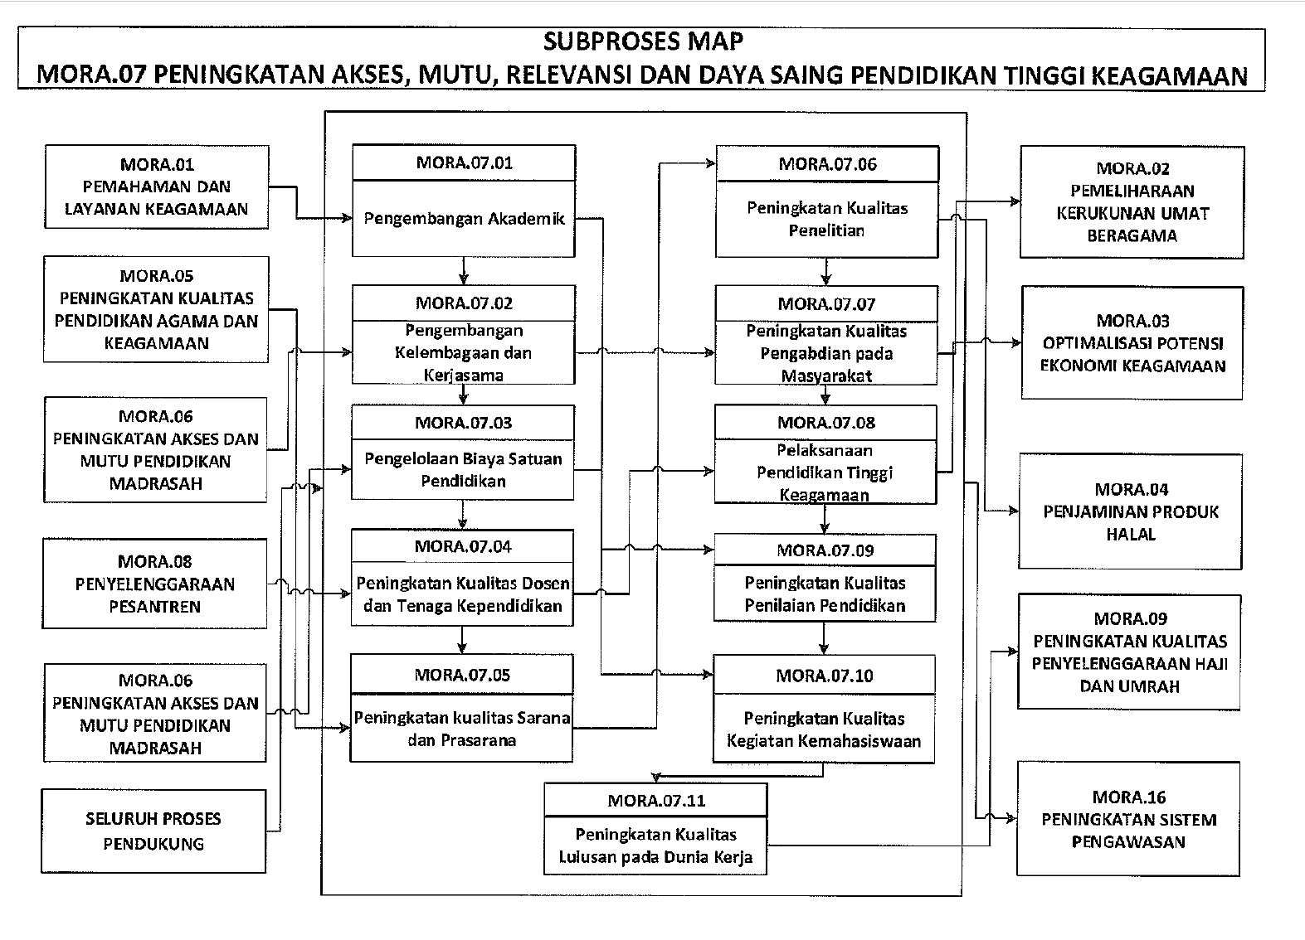
SUB PROSES MORA. 07
Peningkatan Akses, Mutu, Relevansi dan Daya Saing Pendidikan Tinggi Keagamaaan
13

Slide 14
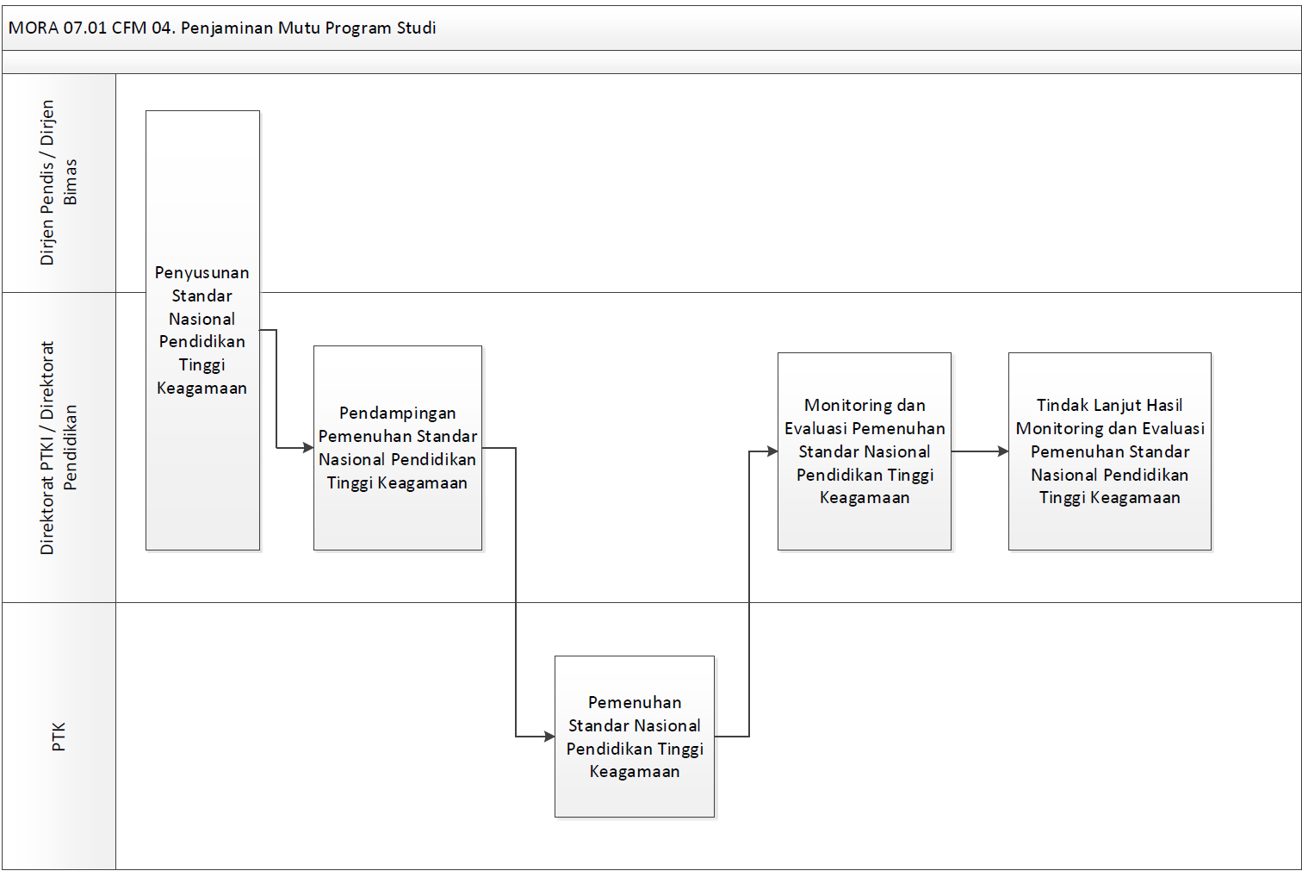
Peta Lintas Fungsi MORA. 07.01 CFM. 04
Penjaminan Mutu Program Studi
Swimlane menggambarkan pelaku/aktor
Simbol flowchart
Pool menggambarkan keseluruhan aktivitas/proses
14

Slide 15
PENUTUP
TERIMA KASIH
Photo Courtesy of Rini Widyantini

